Slide 1
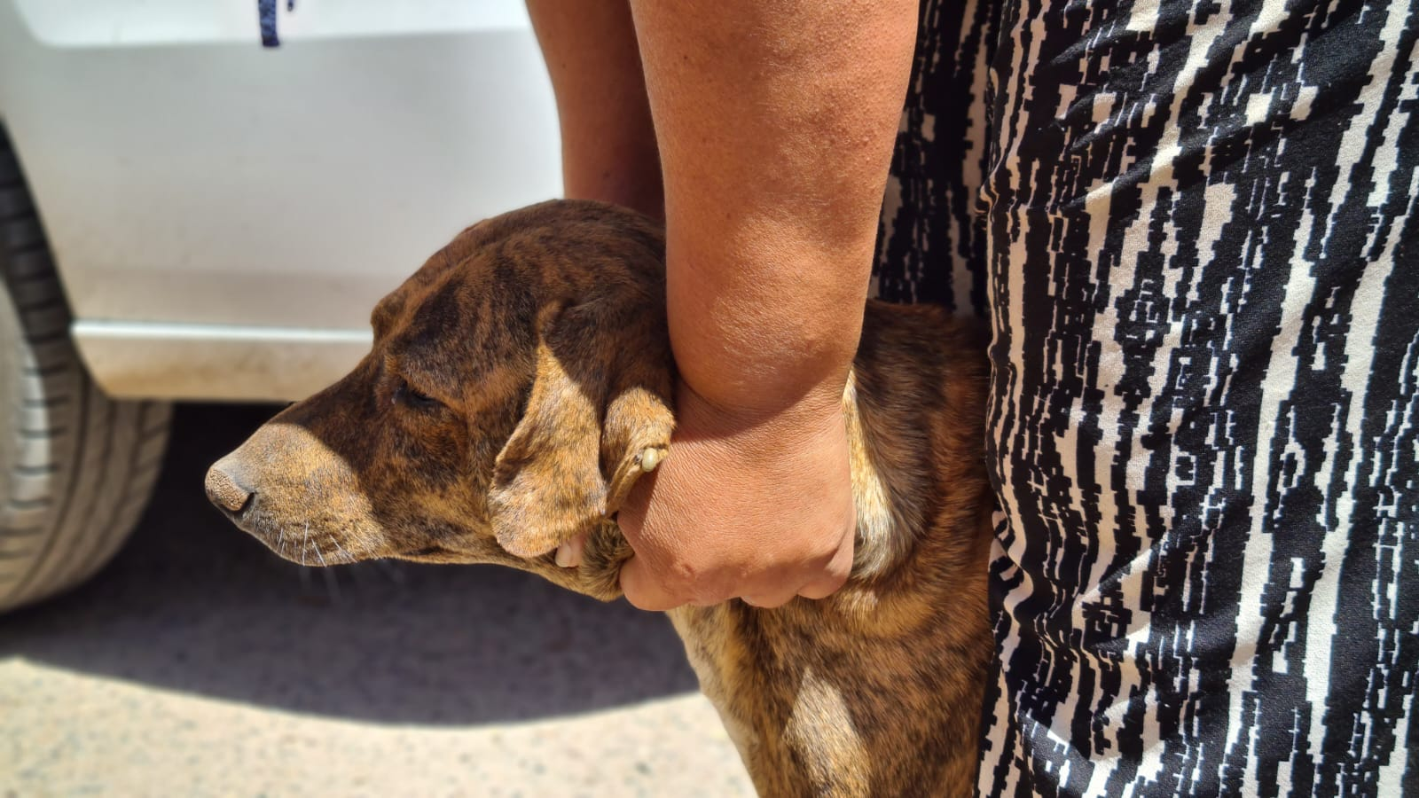
Subsecretaría de Servicios de Salud
Dirección General de Promoción a la Salud y Prevención de Enfermedades
Dirección de Epidemiología
Informe Epidemiológico Semanal de Rickettsiosis, Sonora 2023
Fiebre Manchada por Rickettsia Rickettsii transmitida por garrapatas
Semana Epidemiológica (SE) 41, del 08 al 14 de octubre 2023

Slide 2
Informe Epidemiológico Rickettsiosis, Sonora 2023
Casos confirmados e incidencia de Rickettsiosis por entidad, SE 40,
México 2023
A nivel nacional se acumulan a la SE 40
casos de Rickettsiosis.
Sonora ocupa el primer lugar con 94 casos y una incidencia de 3.0^ casos por 100 mil de habitantes.
Incidencia nacional:
0.3^ casos por 100 mil habitantes.
381
Fuente: * Estados actualizados por SSA/SINAVE/Dirección General de Epidemiología con información a la SE 40 2023.
^ Estado de Sonora actualizado por Sistema Especial de Vigilancia Epidemiológica de Enfermedades Transmitidas por Vector con información a la SE 40 2023.

Slide 3
Informe Epidemiológico Rickettsiosis, Sonora 2023
En la Semana No. 41 de 2023 se estudiaron 22 casos sospechosos de FMRR, de ellos se confirmaron
La Fiebre Manchada por Rickettsia Rickettsii (FMRR) transmitida por garrapatas, es la rickettsiosis de mayor importancia para la salud pública en México y Sonora.
A la misma semana del año 2022 se acumulaban 134 casos y 61 defunciones; por lo que en 2023 se registra un descenso de casos (-27%) en casos y defunciones (-13%).
Al cierre de 2022 se estudiaron un total de 757 casos probables, de los cuales 190 se confirmaron; presentándose 97 defunciones con una letalidad* del 51%.
2
1
Casos*
Defunciones**
Durante el año 2023 se estudiaron 722 casos sospechosos de FMRR, de ellos se confirmaron
98
53
56%
Casos
Defunciones
(Letalidad: 54%)^
Fuente: SINAVE/DGE/SALUD/Sistema Especial de Vigilancia Epidemiológica de Rickettsiosis con información a la SE 41 2023.
^Letalidad: Defunciones por cada 100 casos.
* Los casos confirmados de la SE.41 sucedieron en el municipio de Hermosillo (2).
** La defunción confirmada de la SE. 41 sucedió en el municipio de Hermosillo.

Slide 4
Defunciones por FMRR, Sonora 2023
A la Semana No. 41 de 2023 se han presentado 53 defunciones
Grupos de edad | Defunciones | T.M
0 a 4 años | 1 | 0.4
5 a 9 años | 4 | 1.6
10 a 14 años | 4 | 1.5
15 a 19 años | 6 | 2.2
25 a 29 años | 4 | 1.5
30 a 34 años | 5 | 2.0
35 a 39 años | 4 | 1.7
40 a 44 años | 2 | 0.9
45 a 49 años | 3 | 1.5
50 a 54 años | 4 | 2.2
55 a 59 años | 6 | 3.9
60 a 64 años | 4 | 3.1
65 y más | 6 | 2.3
Total | 53 | 1.7
19
34
Mujeres
Hombres
Las defunciones sucedieron en los municipios de Hermosillo (36), Cajeme (6), Etchojoa, Empalme, Puerto Peñasco y Navojoa (2 cada uno); Magdalena, Guaymas y Huatabampo (1 cada uno); de los cuales 41 no presentan comorbilidades y el resto (12) presentaba diabetes, inmunosupresión, hipertensión y otros como comorbilidad.
La edad promedio de los casos fallecidos es de 38 años
Fuente: SINAVE/DGE/SALUD/Sistema Especial de Vigilancia Epidemiológica de Rickettsiosis con información a la SE 41 2023.
^Letalidad: Defunciones por cada 100 casos.

Slide 5
Informe Epidemiológico Rickettsiosis, Sonora 2023
Casos por sexo y grupo de edad**
Casos no fatales y defunciones por derechohabiencia
Distribución de casos por Distritos de Salud*
DS 01 (65)
DS 02 (0)
DS 03 (2)
DS 04 (13)
DS 05 (10)
DS 06 (8)
Los casos de la semana se presentaron en una mujer y un hombre entre 31 a 61 años de edad
67%
0%
2%
13%
10%
8%
Fuente: SINAVE/DGE/SALUD/Sistema Especial de Vigilancia Epidemiológica de Rickettsiosis con información a la SE 41 2023.
** Casos por Rickettsia Rickettsii.

Slide 6
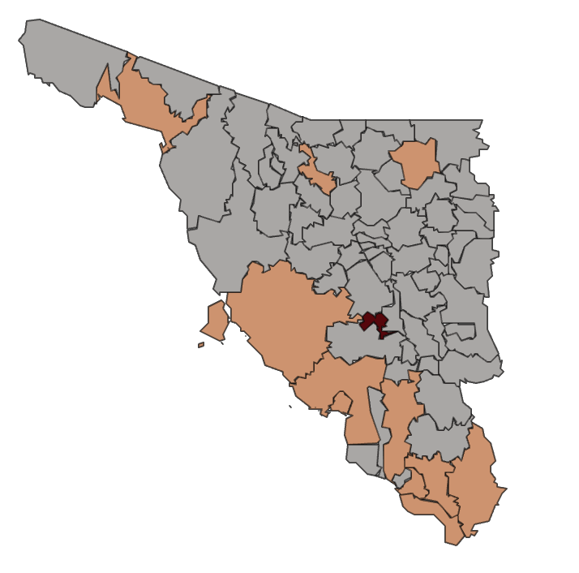
Casos y defunciones por
Municipio, Sonora 2023
Casos y defunciones de FMRR por municipio de residencia Sonora,2023
Municipio | FMRR |  |  | IA * | Letalidad FMRR^ | T.M*
 | Casos No fatales | Casos fatales | Total
Mazatán | 1 | 0 | 1 | 74.0 | 0.0 | 0.0
Puerto Peñasco | 6 | 2 | 8 | 10.6 | 25.0 | 2.6
Fronteras | 1 | 0 | 1 | 10.4 | 0.0 | 0.0
Hermosillo | 28 | 36 | 64 | 6.5 | 56.2 | 3.7
Empalme | 1 | 2 | 3 | 4.8 | 66.7 | 3.2
Álamos | 1 | 0 | 1 | 3.5 | 0.0 | 0.0
Navojoa | 4 | 2 | 6 | 3.3 | 33.3 | 1.1
Etchojoa | 0 | 2 | 2 | 2.9 | 100.0 | 2.9
Magdalena | 0 | 1 | 1 | 2.8 | 100.0 | 2.8
Cajeme | 2 | 6 | 8 | 1.6 | 75.0 | 1.2
Guaymas | 1 | 1 | 2 | 1.1 | 50.0 | 0.6
Huatabampo | 0 | 1 | 1 | 1.1 | 100.0 | 1.1
Total | 45 | 53 | 98 | 3.1 | 54.1 | 1.7
FMRR= Fiebre Manchada por Rickettsia rickettsii.
•I.A: Incidencia. T.M: Tasa de Mortalidad. Cálculo de ambas tasas por 100 000 habitantes.
•^ Letalidad: Defunciones por Fiebre Manchada por Rickettsia rickettsii por cada 100 casos.
’’
Municipios con
incidencia de casos^
49.4 – 74.0
24.8 – 49.3
0.1 – 24.7
Sin casos
Fuente: SINAVE/DGE/SALUD/Sistema Especial de Vigilancia Epidemiológica de Rickettsiosis con información a la SE 41 2023.
Notes:
SEMANAL – DOMINGO

Slide 7
Informe Epidemiológico Rickettsiosis, Sonora 2023
El canal endémico nos muestra el comportamiento histórico de la FMRR por mes.
Durante el año 2023 se ha registrado una incidencia menor, comparado con el año anterior.
En los meses de julio, agosto y septiembre los casos registran una incidencia dentro del rango de “seguridad” del canal endémico
Fuente: SINAVE/DGE/SALUD/Sistema Especial de Vigilancia Epidemiológica de Rickettsiosis con información a la SE 41 2023
* Por fecha de inicio de síntomas, con corte a la semana epidemiológica 41
Notes:
SEMANAL – DOMINGO

Slide 8
MEDIDAS DE PROMOCIÓN RICKETTSIA
Elimina toda la maleza
Las güinas y garrapatas se ocultan en la abundante vegetación
Revisa y baña a tu mascota
De forma periódica, revísalo en su pecho y cuello, detrás de las patas, orejas, alrededor de la cola
Deshazte del escombro
Como colchones viejos, botellas, llantas, ya que la garrapata o güina la utiliza de refugio
Revísate
Diariamente en el cabello, dentro y detrás de orejas, ombligo, en medio de tus dedos (mano y pie), detrás de las rodillas
Limpia tu entorno
Frecuentemente por dentro y por fuera; tapa todo hoyo en paredes, para evitar formación de nidos de güinas o garrapatas
Notes:
SEMANAL – DOMINGO

Slide 9
Directorio
Dr. José Luis Alomía Zegarra
Secretario de Salud Pública
Dr. Jorge Laureano Eugenio
Director General de Promoción a la Salud y Prevención de Enfermedades
Dr. Universo Ortiz Arballo
Director de Epidemiología
Dr. Víctor Abel Coronado Félix
Subdirector de Vigilancia Epidemiológica
QBC. Jesús Manuel Contreras García
Responsable del Sistema Especial de Enfermedades Transmitidas por Vector
Avenida Antonia Ruiz s/n, entre Blvd. Solidaridad y Sufragio Efectivo. Col. Emiliano Zapata C.P 83280, Hermosillo, Sonora. dgprospe.sonora@gmail.com / www.saludsonora.gob.mx

